Slide 1
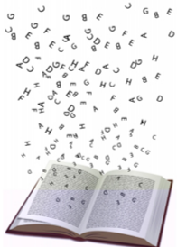
SYNTAXIS I: ZINSDELEN HET ONDERWERP / SUBJECT
2de jaar, zomersemester 2020 / 21
iva.rezkova@ff.cuni.cz

Slide 2
TYPES ONDERWERPEN
Wie de weg alleen zoekt met zijn verstand, zal de ware weg niet vinden. Er moet ook intuïtie gebruikt worden. Door veel mensen wordt alleen maar verstand gebruikt. Maar het betekent niet dat ze de juiste beslissingen maken. Elke dag brengt tientallen dilemma´s om op te lossen. Elke dag moet men de juiste weg kiezen. Er moet altijd goed worden nagedacht, maar er moet ook intuïtie worden gebruikt. Wees niet bang voor dillema´s. Er is geen onjuist levenspad. Of toch wel?

